Slide 1
Рекомендации по созданию Центров образования образования естественно-научной и технологической направленностей «Точка роста» в 2021 году
Январь 2021

Slide 2
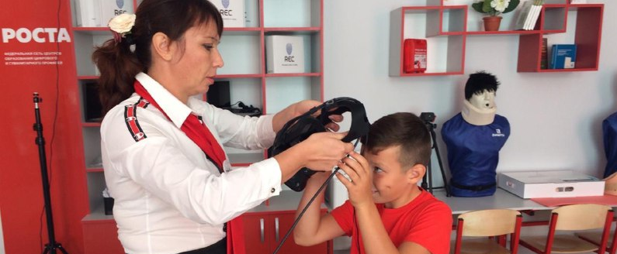
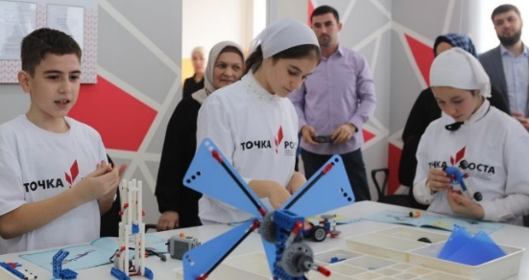
Образовательные направления Центров «Точка роста»:
2021 – 2023 гг.
Реализация основных общеобразовательных программ:
«Математика и информатика»
«Естественнонаучные предметы»: «Физика», «Химия», «Технология», «Биология»
Дополнительное образование: программы естественнонаучной и технологической направленностей

Slide 3
Зачем?
1
Совершенствование условий для повышения качества общего образования в общеобразовательных организациях, расположенных в сельской местности и малых городах
Расширение возможностей обучающихся в освоении учебных предметов естественно-научной и технологической направленностей
Практическая отработка учебного материала по учебным предметам «Физика», «Химия», «Биология»
Повышение охвата обучающихся общеобразовательных организаций сельской местности и малых городов образовательными программами общего и дополнительного образования естественно-научной и технологической направленностей на современном оборудовании
2
3
4

Slide 4
Что изменится?
Широкий спектр способов и методов применения оборудования в учебном процессе, внеурочной деятельности, дополнительном образовании
Использование учебных кабинетов физики, химии, биологии
Использование пространств для проектной деятельности и дополнительного образования

Slide 5
О порядке формирования инфраструктурных листов для Центров «Точка роста».
2

Slide 6
Ключевые подходы к оснащению (выбору комплекта)
Как выбрать?
Ключевая особенность состава
Принцип комплектации
Стандартный комплект
Не обеспечены базовые потребности по химии, физике и биологии в части учебного оборудования.
Посуда, препараты, гербарии, коллекции, демонстрационное оборудование для проведения опытов и лабораторных работ, цифровая лаборатория без разделения на предметы.
Обеспечивается единым комплектом
без выбора дополнительного оборудования
Два вида
комплектов
Обеспечены базовые потребности по химии, физике и биологии (пробирки, гербарии, посуда для лабораторий имеется).
Современное оборудование, в том числе:
цифровые лаборатории по физике, химии, биологии и другим предметам.
образовательные комплекты
Обязательная часть
+
выбор доп. оборудования,
исходя из образовательных потребностей
Профильный комплект
НЕ ДОПУСКАЕТСЯ!
Сочетание единиц оборудования стандартного и профильного комплектов в рамках поставки в один Центр «Точка роста»

Slide 7
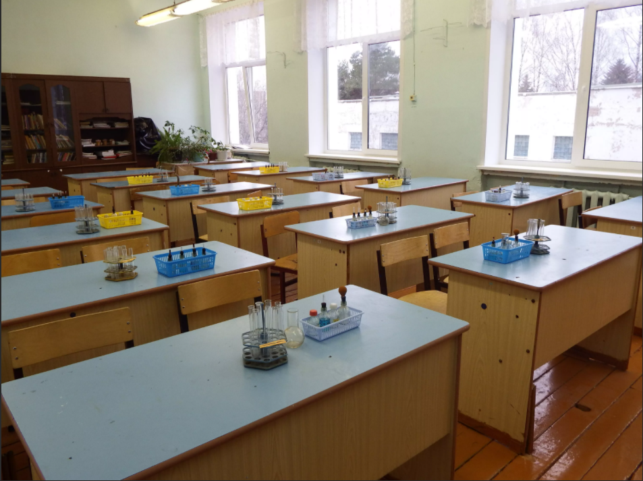
Вариант оснащения «Стандартный комплект»*
Естественнонаучная направленность
Технологическая направленность
Стандартный комплект поставляется единым комплектом и не подлежит доукомплектованию за счет дополнительного оборудования профильного комплекта.
Общее оборудование
Лаборатория цифровая (единая для всех предметов) | 3 шт.
Посуда и оборудование для опытов | 3 шт.
Образовательный конструктор для практики блочного программирования с комплектом датчиков | 1 шт.
Образовательный набор по механике, мехатронике и робототехнике | 1 шт.
Биология
Комплект влажных препаратов демонстрационный | 1 шт.
Комплект гербариев демонстрационный | 1 шт.
Комплект коллекций демонстрационный | 1 шт.
Компьютерное оборудование
Химия
Демонстрационное оборудование | 1 шт.
Комплект химических реактивов | 1 шт.
Комплект коллекций | 1 шт.
Ноутбук | 3 шт.
МФУ (принтер, сканер, копир) | 1 шт.
Физика
Оборудование для демонстрационных опытов | 1 шт.
Оборудование для лабораторных работ и ученических опытов (на базе комплектов для ОГЭ) | 8 шт.
* Для малокомплектных общеобразовательных организаций объем единиц средств обучения и воспитания представляется в меньшем количестве.

Slide 8
Вариант оснащения «Профильный комплект»
Базовая (обязательная) часть
Дополнительное оборудование
Естественнонаучная направленность
Естественнонаучная направленность
Цифровая лаборатория по биологии Цифровая лаборатория по химии Цифровая лаборатория по физике Цифровая лаборатория по физиологии
Цифровая лаборатория по экологии
Цифровой микроскоп
Набор ОГЭ по химии
Учебная лаборатория по нейротехнологии
Цифровая лаборатория по биологии | 3 шт.
Цифровая лаборатория по химии | 3 шт.
Цифровая лаборатория по физике | 3 шт.
Компьютерное оборудование
Технологическая направленность
Ноутбук | 3 шт.
МФУ (принтер, сканер, копир) | 1 шт.
Образовательный конструктор для практики блочного программирования с комплектом датчиков
Образовательный набор по механике, мехатронике и робототехнике
Четырёхосевой учебный робот- манипулятор с модульными сменными насадками
Образовательный набор для изучения многокомпонентных робототехнических систем и манипуляционных роботов
Профильный комплект
=
базовая (обязательная) часть
+
дополнительное оборудование (по выбору)
Компьютерное оборудование
Ноутбук
Тележка-хранилище ноутбуков
* Для малокомплектных общеобразовательных организаций объем единиц средств обучения и воспитания представляется в меньшем количестве.

Slide 9
Порядок согласования инфраструктурных листов
I этап
II этап
РВПО1
РВПО2
ФО1
ФО2
Инфраструктурный лист с сопроводительным письмом в ФО
На доработку
В модуле в СУПД
npo@apkpro.ru
ЕСЛИ ИЛ СОДЕРЖИТ СТАНДАРТНЫЕ КОМПЛЕКТЫ:
Письмо-запрос о согласовании ИЛ должно быть представлено за подписью руководителя регионального органа исполнительной власти, осуществляющего государственное управление в сфере образования.
Письмо о согласовании ИЛ должно содержать:
реестр образовательных организаций, оснащаемых стандартным комплектом;
подтверждение наличия оборудования для хранения и использования химических реактивов (возможна гарантия обеспечения к моменту поставки хим.реактивов);
подтверждение отсутствия оборудования, покрывающего базовые потребности по химии, физике и биологии.
По общеобразовательным организациям, оснащаемым стандартным комплектом могут быть запрошены дополнительные документы (в том числе бухгалтерские документы)

